Slide 1
Урок по окружающему миру
«Это мой город!»
2 класс
Учитель: Тихомирова Е.И.
МАОУ « СОШ №13» г. Ржев

Slide 2
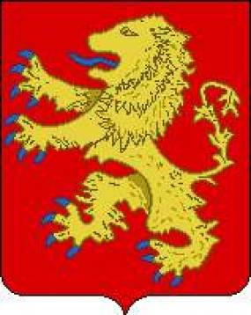
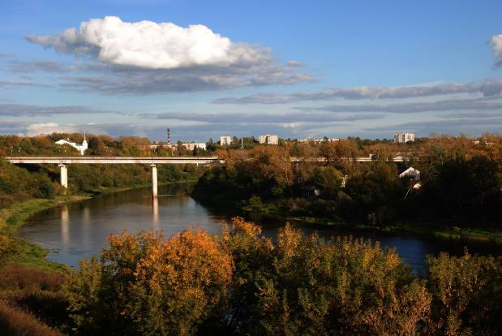
Это мой город!

Slide 3
1216г - Ржев

Slide 4
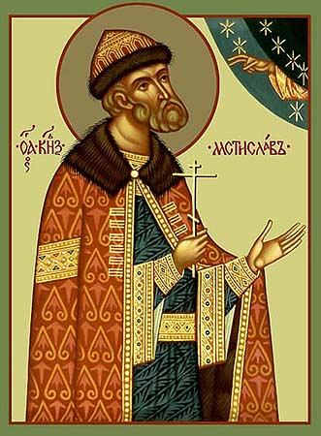
Мстислав Мстиславович Удалой первый Ржевский князь

Slide 5
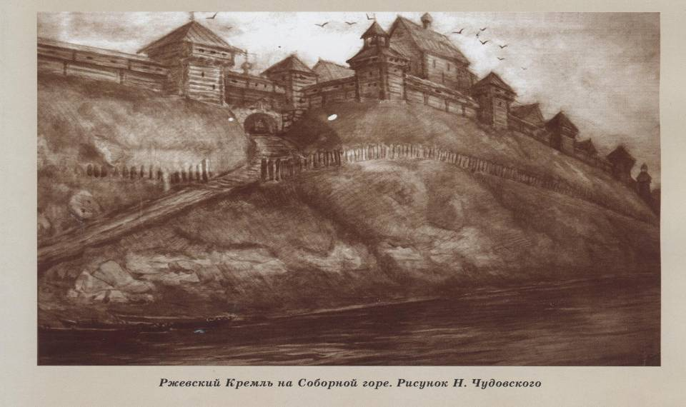
Ржевский Кремль на Соборной горе

Slide 6
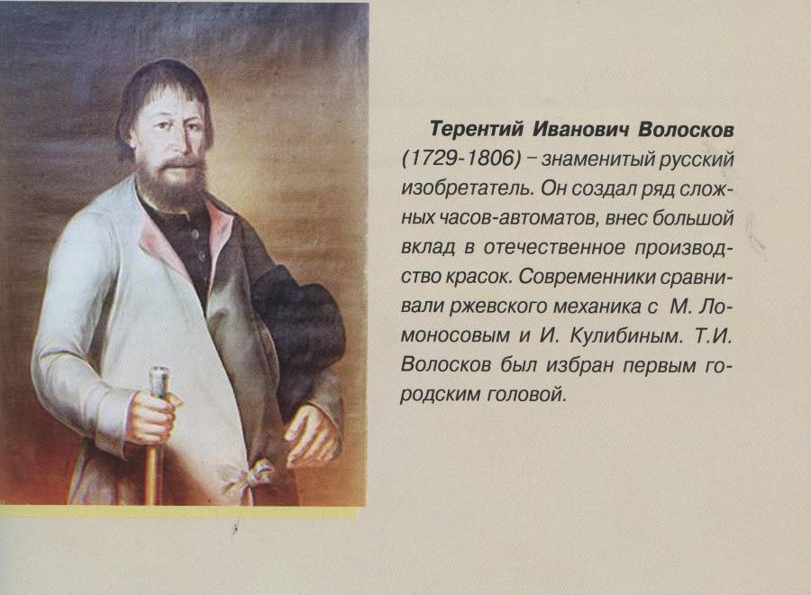

Slide 7
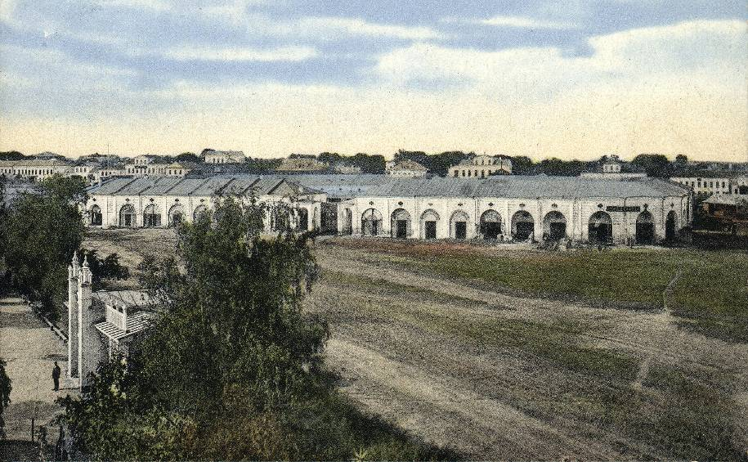
Ржев. Торговые ряды.

Slide 8
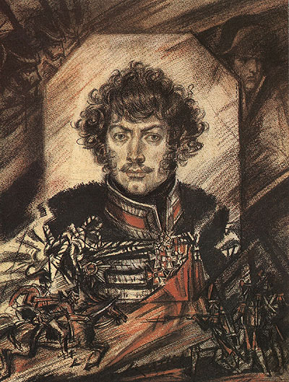
Александр Сеславин герой Отечественной войны 1812г

Slide 9
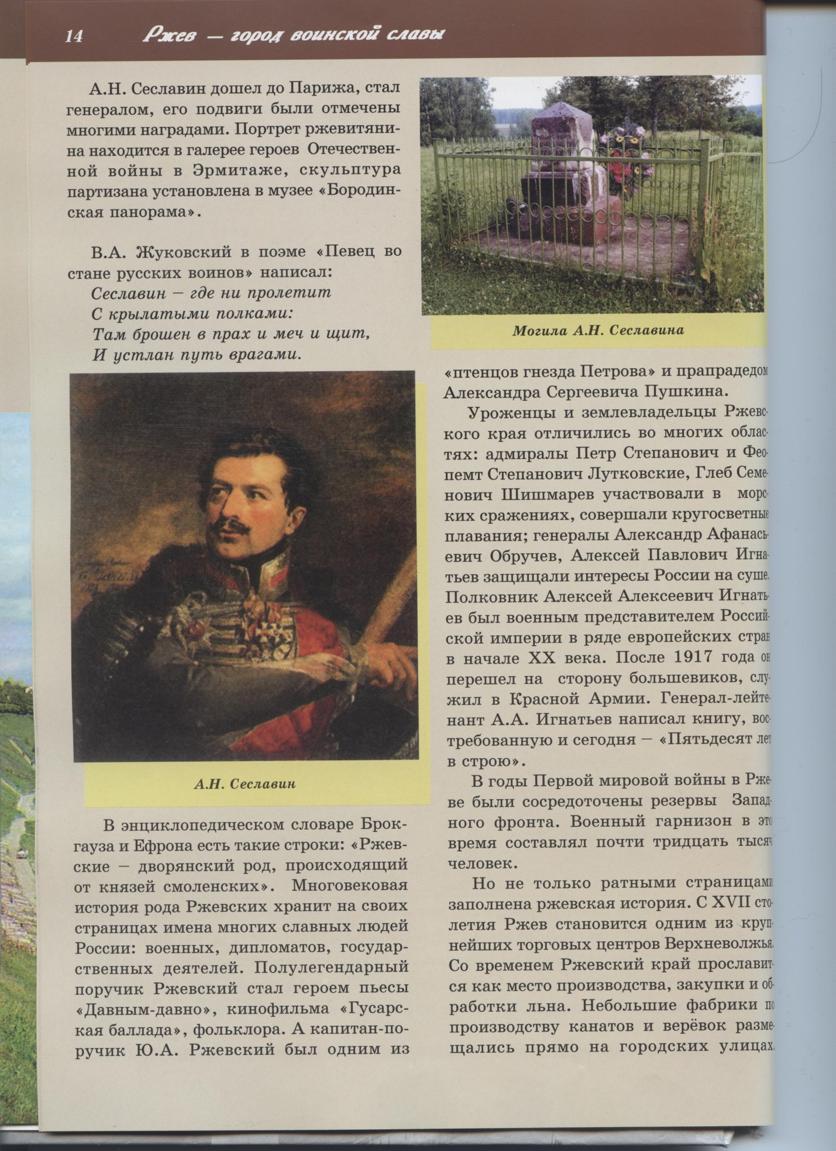
Могила А. Сеславина.

Slide 10
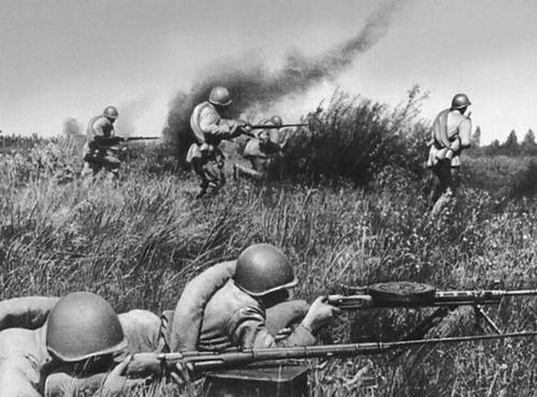
Октябрь 1941г

Slide 11
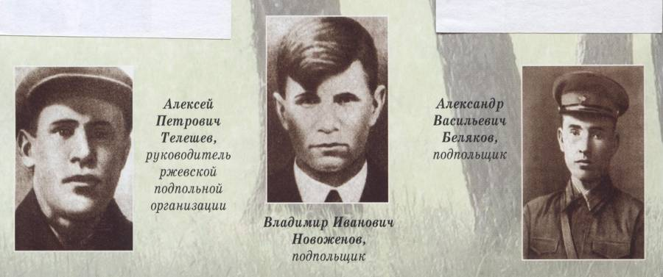
Ржевская подпольная организация.

Slide 12
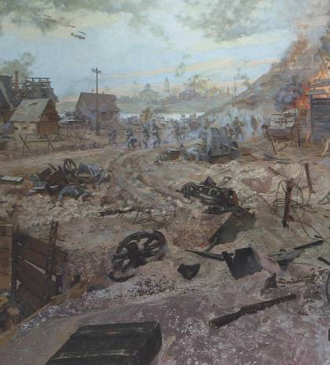
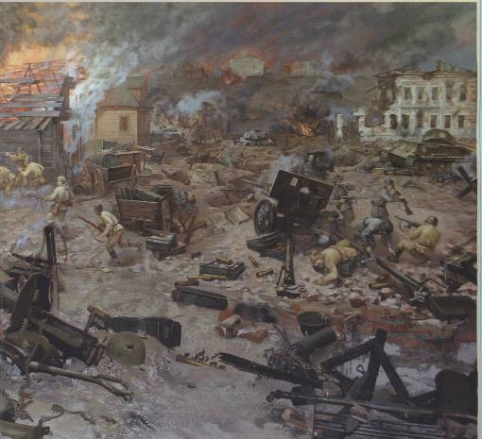
Диорама «Бой за Ржев»
24 сентября 1942г

Slide 13
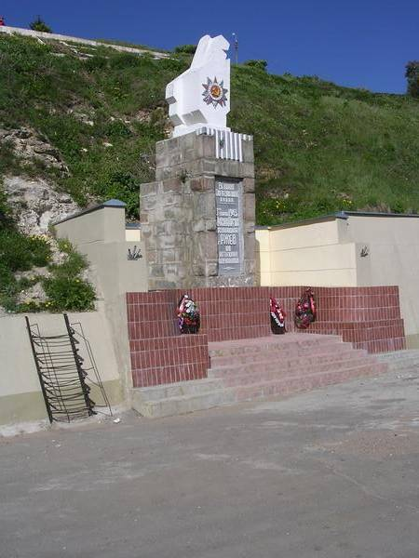
Первый памятник в честь освобождения Ржева
Был открыт в марте 1944г

Slide 14
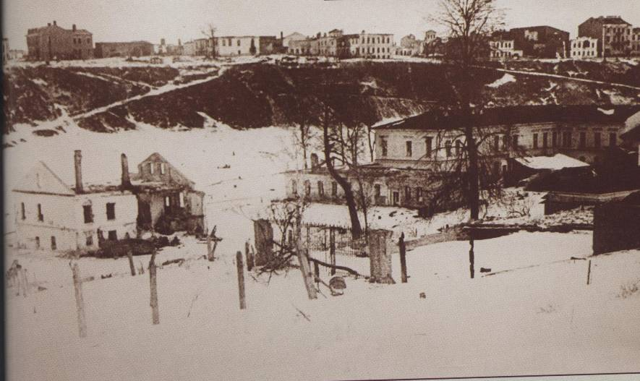
3 марта 1943г
Ржев после освобождения.

Slide 15
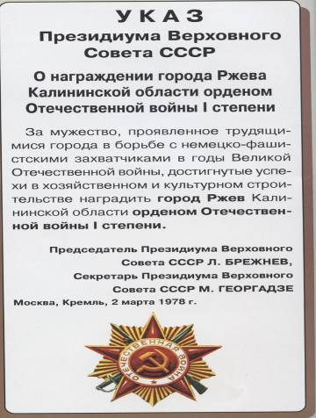
2 марта 1978г
Ржев награждён орденом Отечественной войны I степени

Slide 16
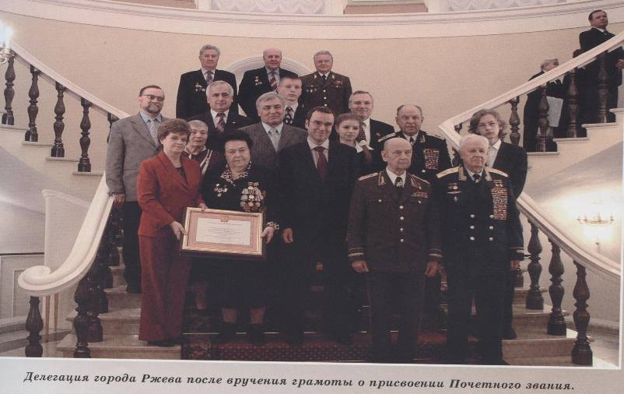
8 октября 2007 г. нашему городу присвоено звание
« Город Воинской Славы»

Slide 17
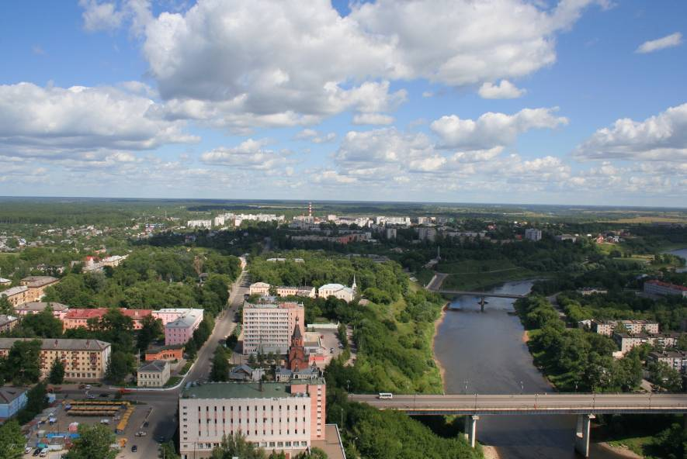

Slide 18
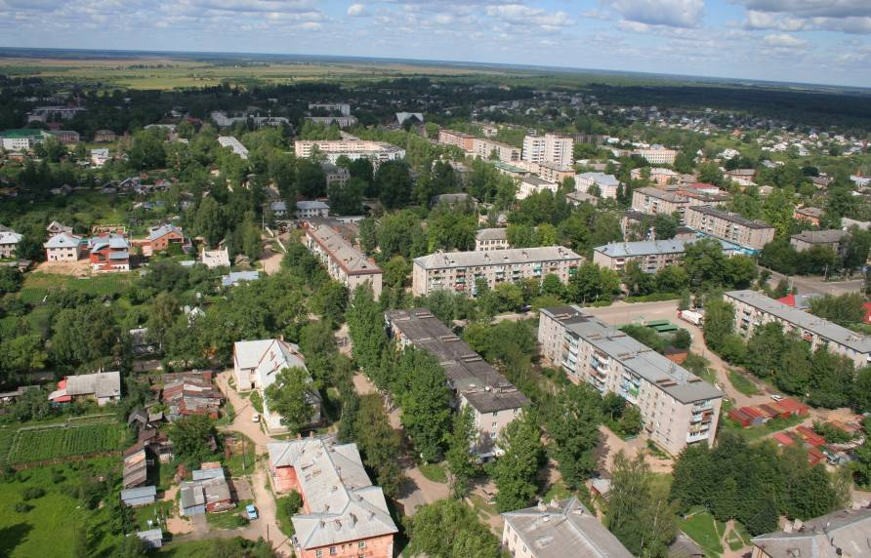

Slide 19
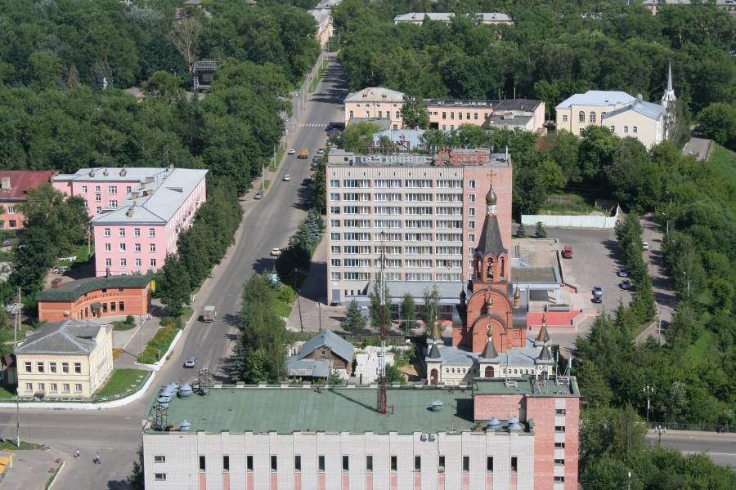

Slide 20
ПАМЯТНИКИ ВОЙНЫ

Slide 21
Первый памятник в честь освобождения Ржева Был открыт в марте 1944г

Slide 22
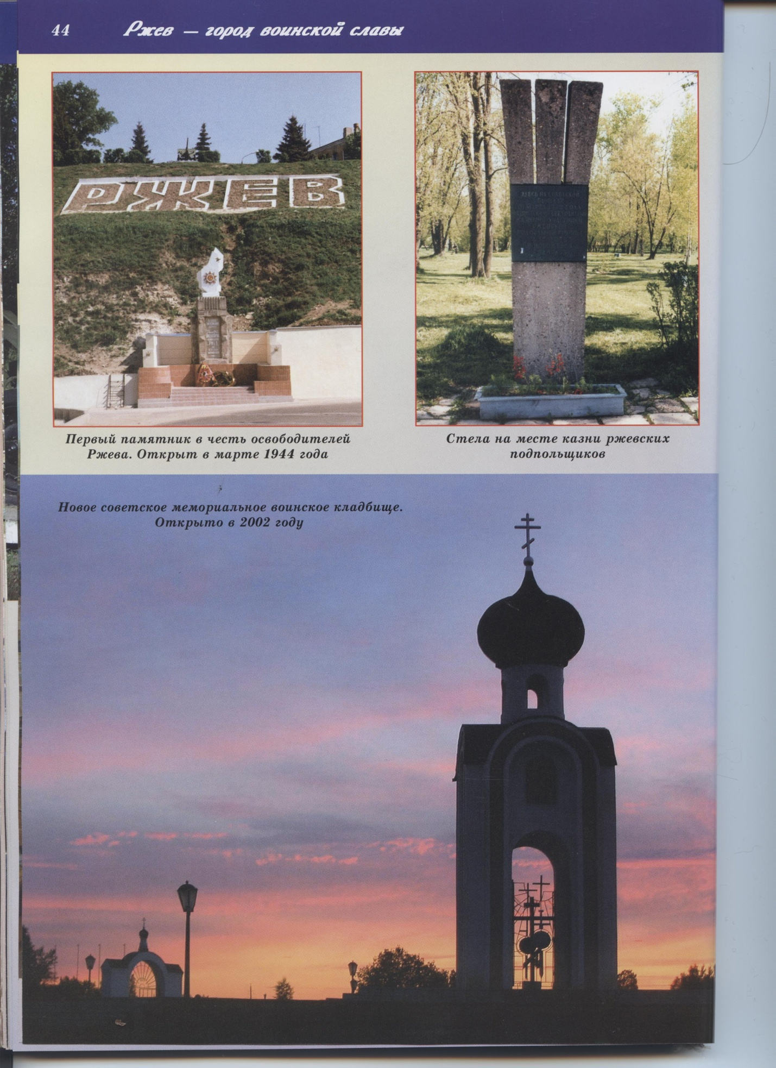
Стела на месте казни ржевских подпольщиков.

Slide 23
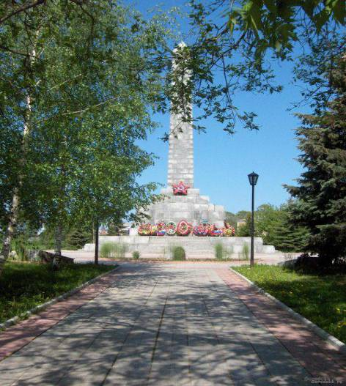
Обелиск героям Великой Отечественной войны.
Открыт 1 августа 1963г

Slide 24
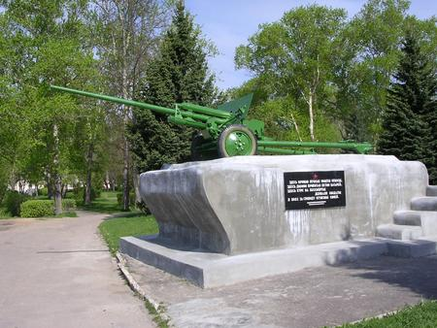
Памятник - пушка.

Slide 25
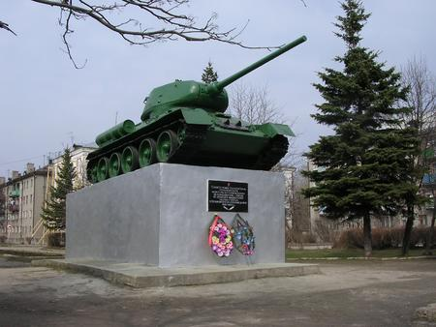
Памятник- танк.
Открыт в 1973г

Slide 26
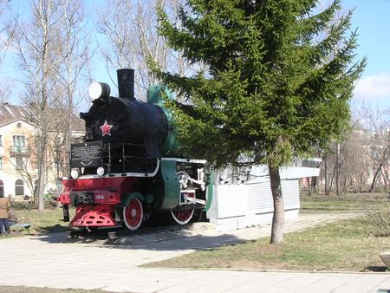
Памятник- паровоз.
Открыт 3 марта 1973г

Slide 27
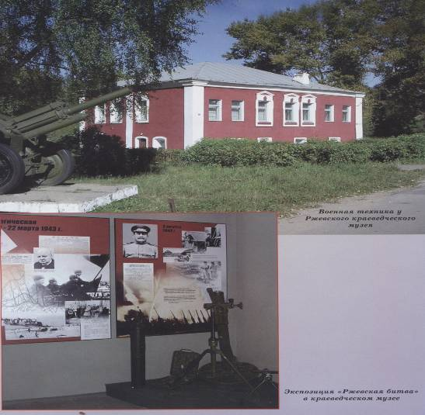
Военная техника у краеведческого музея. Экспозиция « Ржевская битва».

Slide 28
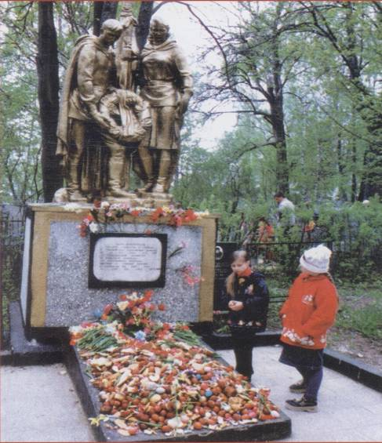
Братская могила советских воинов на Смоленском кладбище.

Slide 29
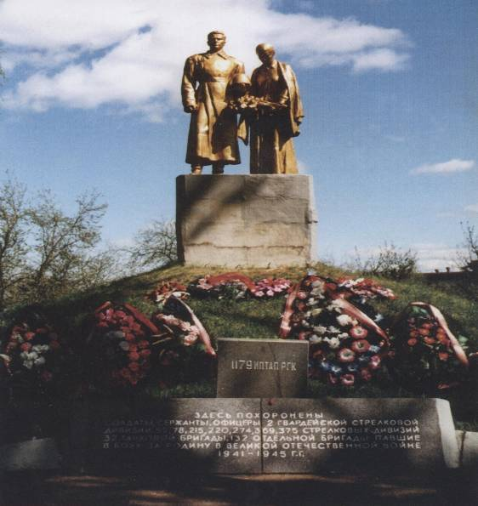
Братская могила « Курган»

Slide 30
Новое советское мемориальное кладбище

Slide 31
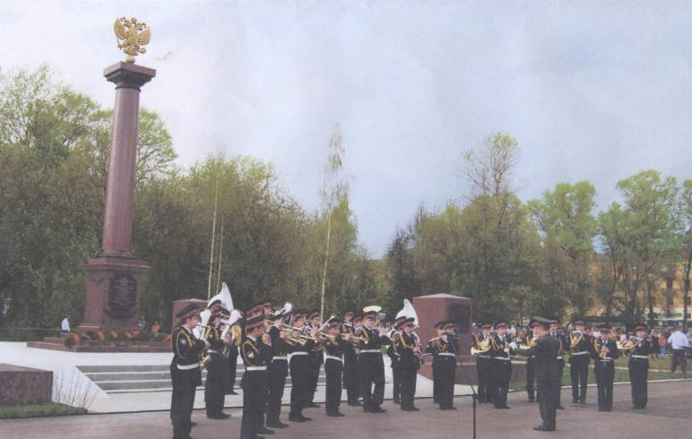
Стела « Город Воинской Славы».
Открыта 8 мая 2010г

Slide 32
Спасибо за работу!

Slide 33
